Slide 1
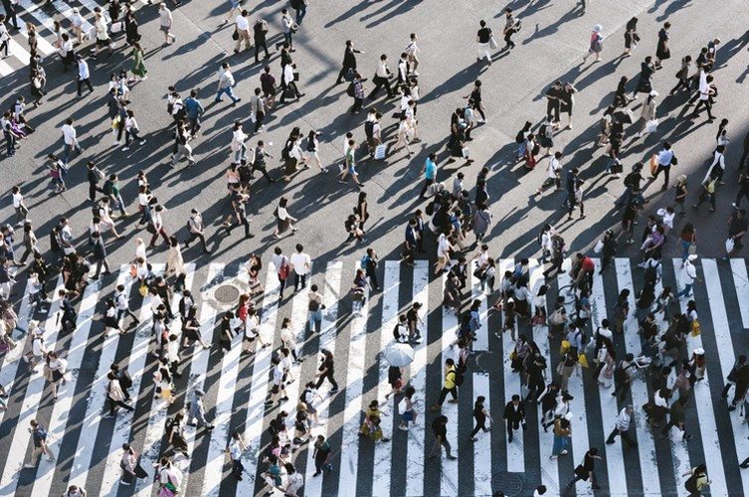

DEMOKRASIE EN MENSEREGTE
GRAAD 12
LES EEN
Notes:
Vandag gaan ons leer oor demokrasie en menseregte, meer spesifiek oor ons eie posisie ten opsigte van ons hantering van diskriminasie en menseregteskendings.

Slide 2
HANDVES VAN MENSEREGTE
Notes:
Die HANDVES van REGTE is ons riglyn vir die hantering van diskriminasie en oortredings. Kom dink aan wat dit alles behels.
Onderwyser skryf "Handves van Regte" op die bord. Kies 'n leerder wat die antwoorde en voorstelle wat leerders deel (op die bord in die vorm van 'n breinkaart) gaan neerskryf. Potensiële korrekte antwoorde kan die volgende insluit (Inhoud wat in graad 9 behandel word):
'n Hoeksteen van ons demokrasie in SA.
Dit beskerm die regte van al ons mense in ons land.
Dit bevestig die demokratiese waardes van menswaardigheid, gelykheid en vryheid.
Die staat moet die regte in hierdie dokument respekteer, bevorder, beskerm en nakom.
'n Formele verklaring met die lys van die regte van elke burger in ons land.

Slide 3

GROEPSAKTIWITEIT 1
https://www.timeslive.co.za/news/south-africa/2021-03-18-equality-remains-the-right-with-the-most-complaints-sahrc/
Notes:
Dit is belangrik dat jy, as verantwoordelike burger, jou eie posisie ten opsigte van jou hantering van diskriminasie en menseregteskendings kan evalueer. Julle sal nou in groepe van VIER verdeel word. Elke groep kry EEN nuusartikel (uit Les 1 – Artikels) oor een of ander vorm van menseregteskending wat onlangs plaasgevind het.
Lees deur die artikel en bespreek dit in jul groep, voordat jy die Aktiwiteit 1-vrae beantwoord wat in jou Les 1 – Werkkaart verskaf word.
Laat 5min toe vir groepe om aan die klas terugvoer te gee

Slide 4
VELDTOG – ‘n beplande reeks aktiwiteite en prosesse wat 'n saak bevorder (bv. om skuiling vir haweloses te bied). Baie verskillende kanale word gebruik en gekoördineer om effektiewe resultate te lewer.
PROJEK – enige gebeurtenis wat individueel of in samewerking uitgevoer word en moontlik navorsing of ontwerp behels, wat noukeurig beplan word om 'n bepaalde doel te bereik.
Notes:
Kom ons kyk eers na 'n paar belangrike definisies.
Onderwyser: Kan jy aan enige projekte of veldtogte dink wat menseregte in jou omgewing of in die res van Suid-Afrika bevorder?
Noudat ons alles weet van die skending van menseregte gaan ons kyk hoe belangrik dit is om jou eie posisie te evalueer wanneer jy diskriminasie en menseregteskendings hanteer. Ons sal dan voortgaan met ons evaluering van kwessies wat verband hou met menseregte. In plaas van menseregteskendings sal ons egter spesifieke veldtogte en gebeure evalueer wat in Suid-Afrika gehou word om diskriminasie en menseregte aan te spreek. Deel daarvan om 'n verantwoordelike burger te wees, is om projekte en veldtogte te evalueer om die uitkomste daarvan krities te evalueer.

Slide 5
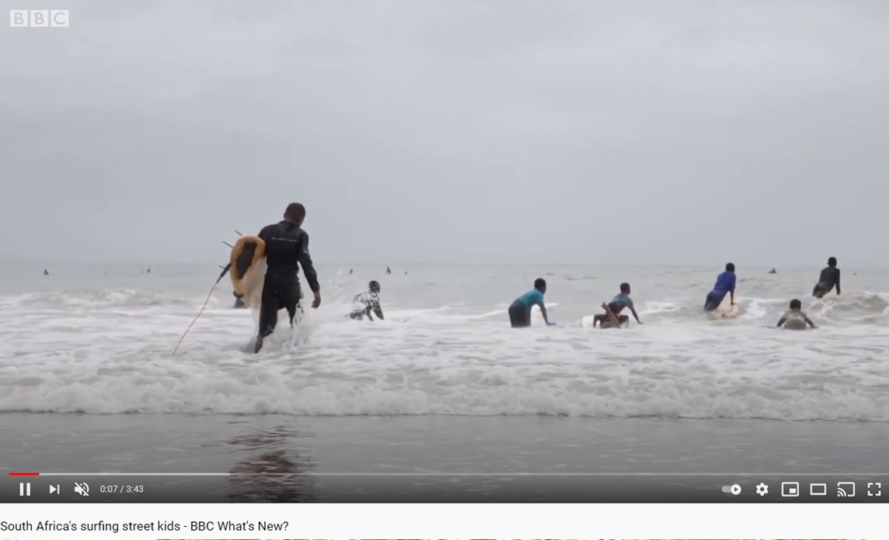
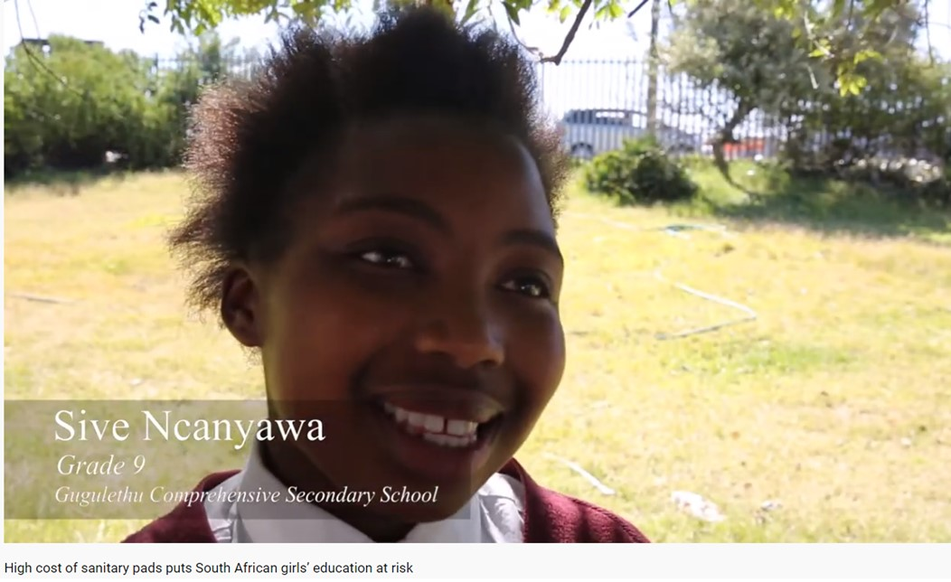
Notes:
Leerders werk in dieselfde groepe van VIER. Verwys hulle na Les 1 - Werkkaart Aktiwiteit 2 vir instruksies.
Leerders kyk Video 1 (South African's Surfing Street Kids - BBC What's New?) en
Video 2 (High cost of sanitary pads puts South African girls’ education at risk)

Slide 6

Aktiwiteit 2 – Evalueer Veldtogte
Stel jou voor dat jy die uitvoerende hoof van 'n groot maatskappy is. Jy het onlangs besluit dat ‘n gedeelte van die maatskappy se winste aan een of ander liefdadigheidsorganisasie toegeken moet word. Jy het TWEE liefdadigheidsorganisasies gekies om op te fokus en wil graag hul uitkoms en doeltreffendheid assesseer. Jy het vandag twee vergaderings, een met Tom Hewitt, stigter van Surfers Not Street Children, en die ander met Susan Barnes, stigter van SUBZ Washable Sanitary Pads.
Berei VYF vrae voor wat jy aan TOM sal vra en vyf vrae wat jy SUSAN sal vra om hul liefdadigheidsorganisasies te EVALUEER.
Aktiwiteitsone
Notes:
Gaan deur die instruksie op die skyfie.
Onthou dat evaluering beteken om vas te stel of Surfers Not Street Children en SUBZ Washable Sanitary Pads effektiewe liefdadigheidsorganisasies is wat ‘n impak maak. Jy probeer nie meer inligting oor die organisasies uitvind nie, maar eerder hoe effektief elke organisasie is.
Laat 10min toe vir leerders om die werkkaart te beantwoord en 5min vir groepe om terugvoer aan die klas te gee.

Slide 7
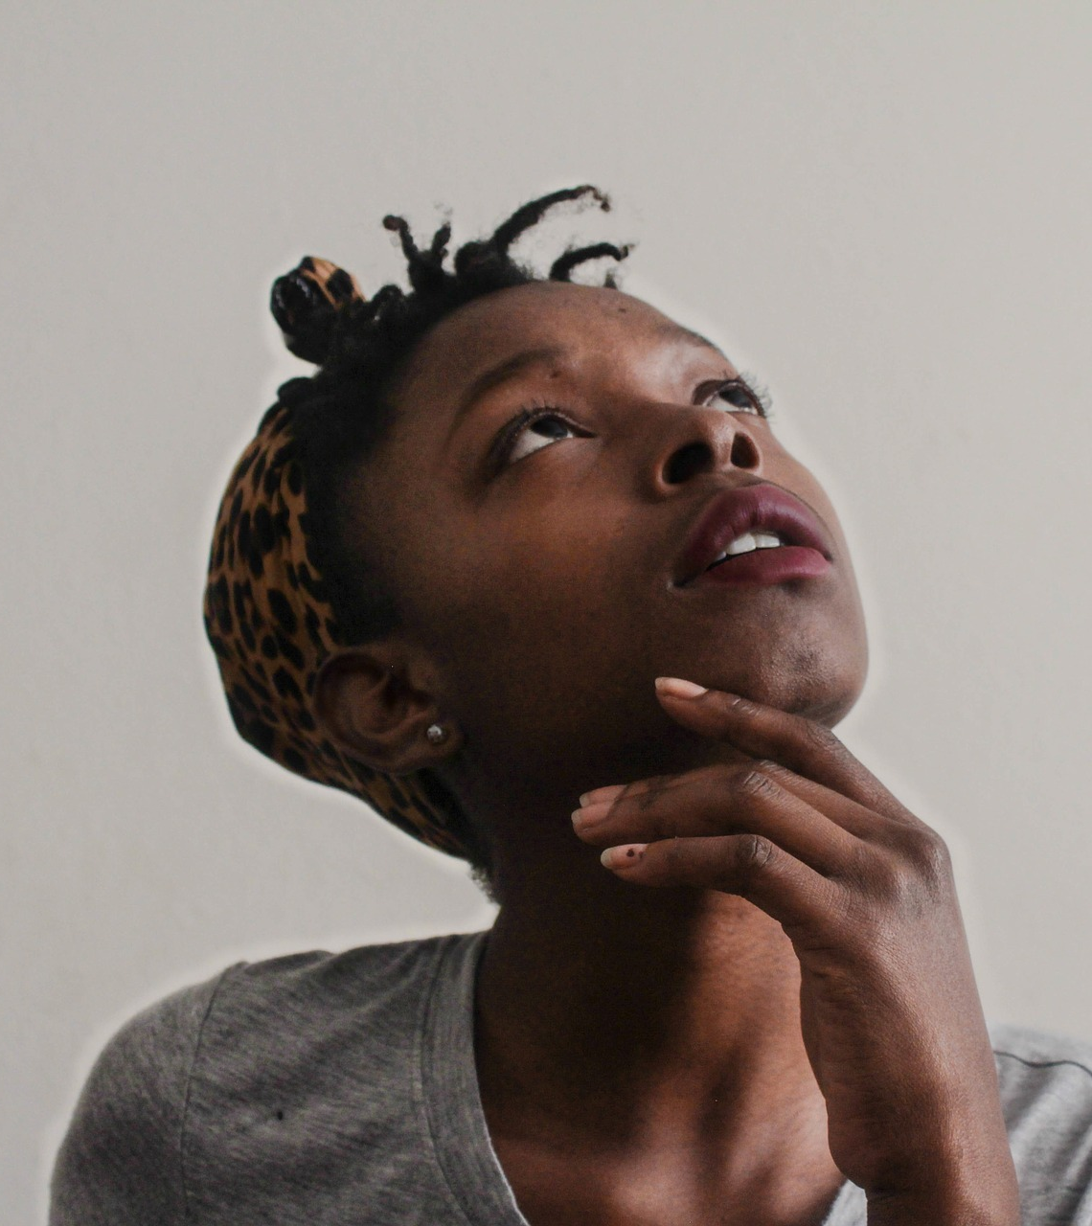

REFLEKSIE
DRIE dinge wat ek vandag geleer het.
TWEE dinge wat ek interessant gevind het.
EEN ding waaroor ek my onderwyser moet vra.
Notes:
Kom ons sluit hierdie les af deur te evalueer hoe goed jy hierdie konsepte begryp het. Gebruik die Aktiwiteit 4-vrae op die Les 1 - Werkkaart om jou begrip te assesseer.
DRIE dinge wat ek vandag geleer het
TWEE dinge wat ek interessant gevind het
EEN ding waaroor ek my onderwyser moet vra
HUISWERK: Voltooi Aktiwiteit 4 op jou eie (d.w.s. dit is 'n individuele aktiwiteit)

